Slide 1
《应用统计学》期末复习
1708大班
秦中锋
2019年6月

Slide 2
第一章 抽样分布
1.1 基本概念
1. 个体与抽样框、观测与总体
（1）个体（Elementary unit)：
某个被测量的对象（如：一个灯泡）
（2）抽样框（Frame): 全部个体的名单（list)
（3）观测(Observation)：
某个个体在测量变量上的取值
（如：一个灯泡的寿命）
（4）总体（Population)： 所有观测的集合

Slide 3
1.2 随机样本与样本容量
样本的二重性
一方面，由于样本是从总体中随机抽取的，抽取前无法预知它们的数值。因此，样本是随机变量，用大写字母表示另一方面，样本在抽取后，经观测就有确定的观测值。因此，样本又是一组数值，此时用小写字母表示。
独立同分布
随机性：每一个随机变量 X_{i} 与总体 X 同分布
独立性：每一样品的取值不影响其他样品的取值

Slide 4
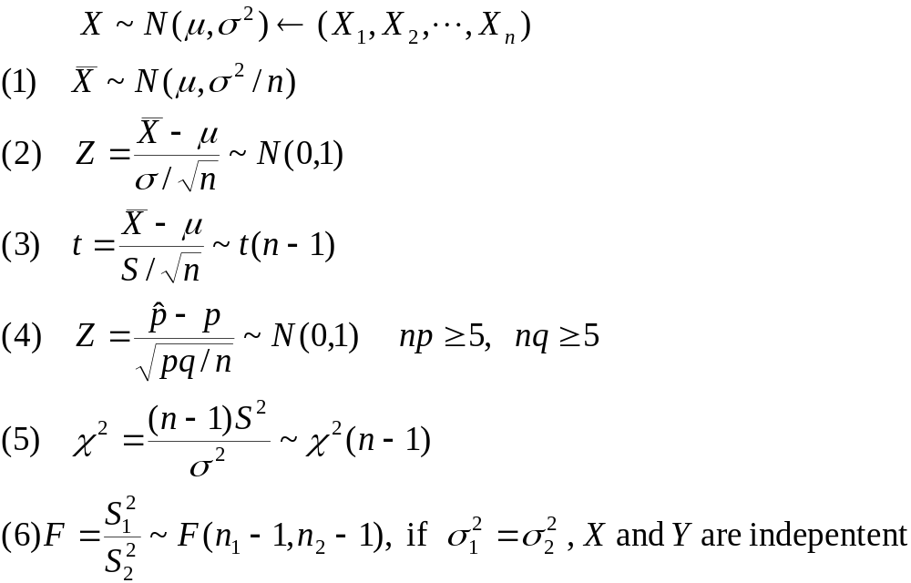
1.3 常见统计量及其分布

Slide 5
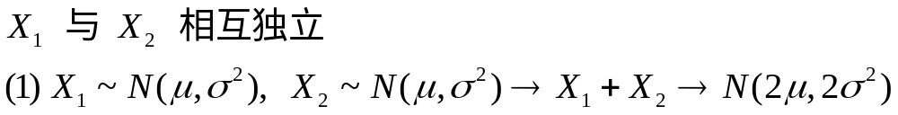
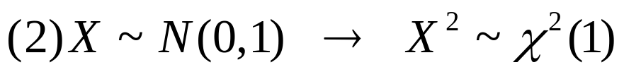
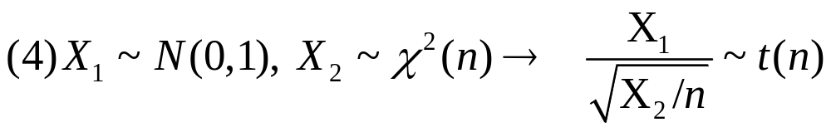
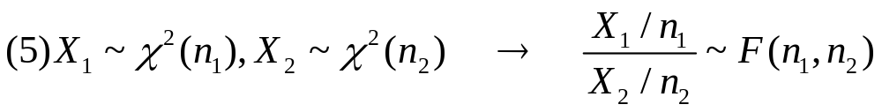
四大分布之间的亲缘关系

Slide 6





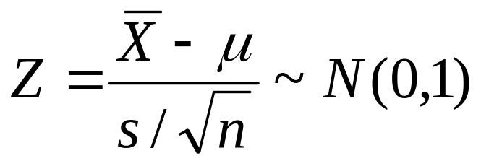

1.4 中心极限定理及其应用
在服从任意分布的总体中，抽取容量为n的样本。总体均值为 ，标准差为 ，如果
则有:

Slide 7
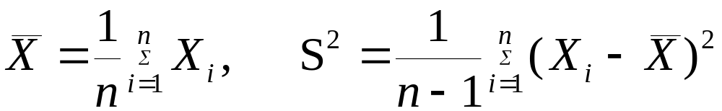
2.1 点估计的基本概念
第二章 参数估计
点估计
区间估计
参数估计的两种方法
例如：

Slide 8





基本概念汇总
1.总体参数 θ（ Parameter ）
2.样本 （ Sample ）
3.样本容量 n （ Sample Size ）
4.统计量（ Sample Statistic ）
例如:
5.待估参数 (Estimated Parameter ）
6.估计量（ Estimator ）:
7.估计值（ Estimate ）:
8.抽样误差（ Sampling Error ）：

Slide 9
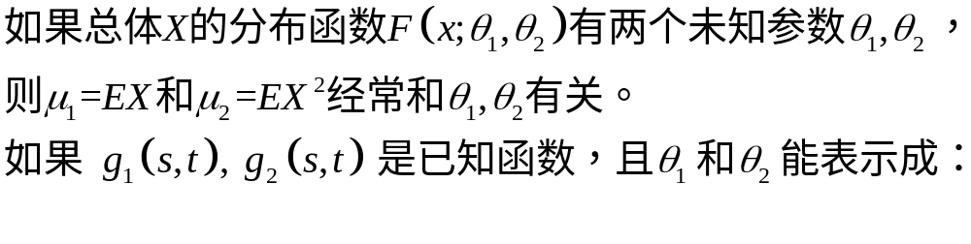
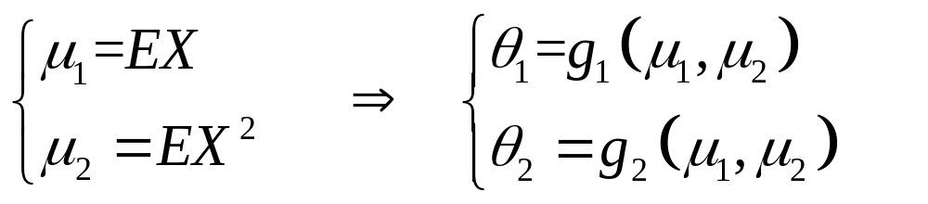
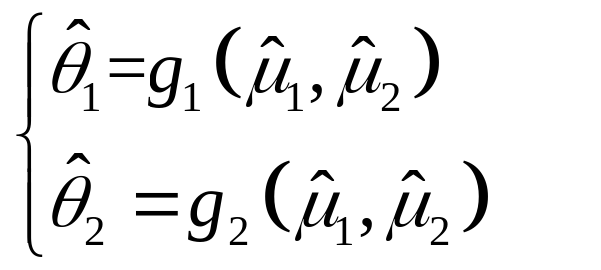
2.2 矩估计
则：
矩估计的特点： 不运用总体 X 的分布信息

Slide 10
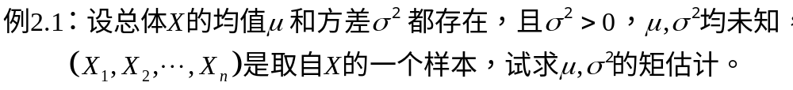

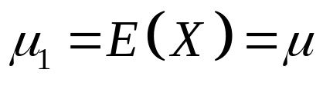
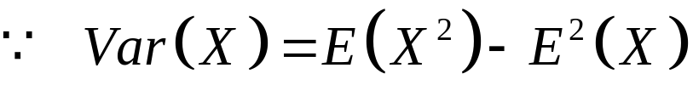
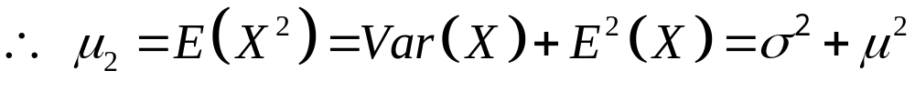

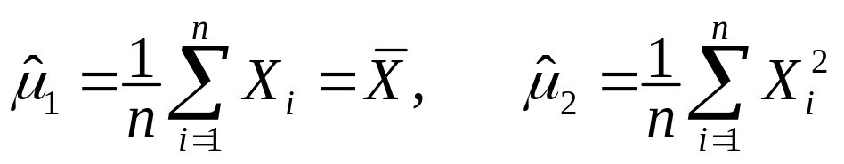
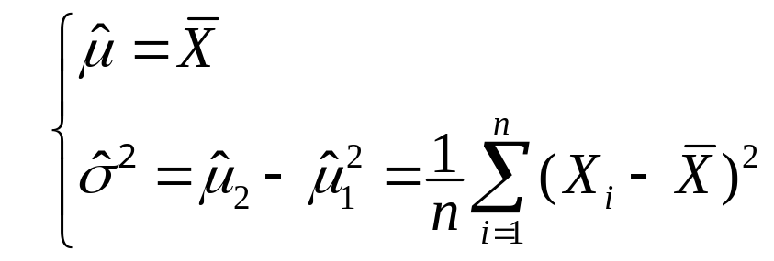
2.2 矩估计的例子
矩估计的的方差比 s² 略小

Slide 11
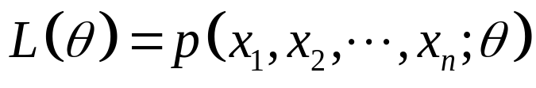
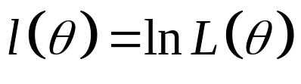
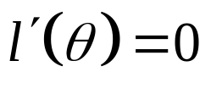
2.2 极大似然估计（离散）
似然函数：
对数似然函数：
似然方程：
最大似然估计（MLE）： 似然方程的解 θ

Slide 12
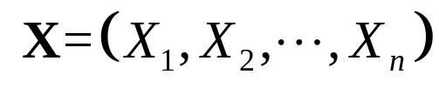
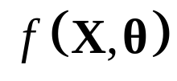
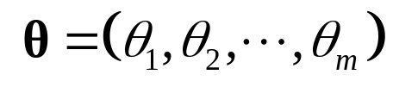
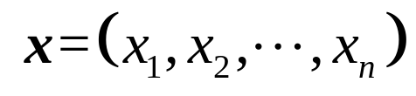
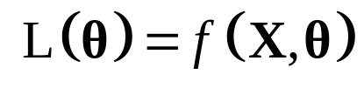
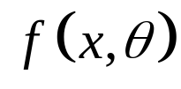

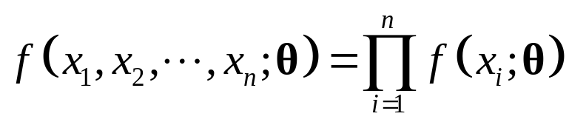
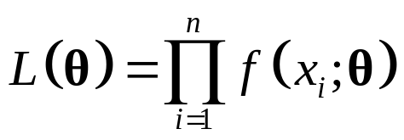
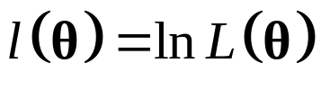
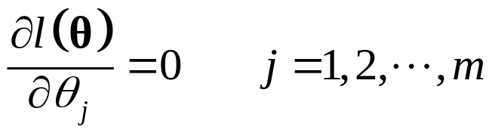
2.2 极大似然估计（连续）
定义2.2 设随机向量 有联合密度
其中 是未知参数。
当得到 X 的观测值 后，
称似然函数：
设总体 X 有概率密度 ，则 i.i.d 样本
有联合密度
似然函数：
对数似然函数：
似然方程：

Slide 13
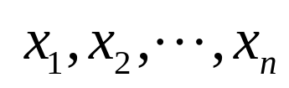
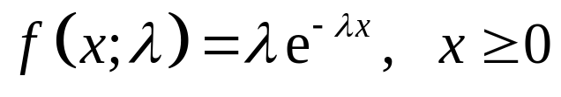
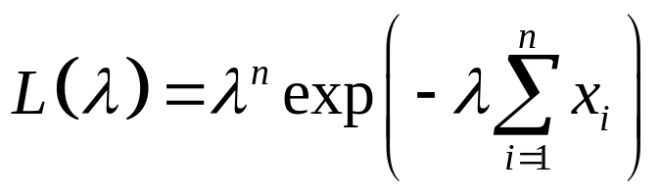
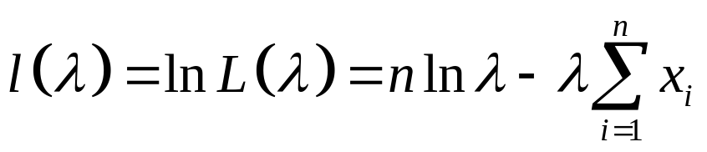
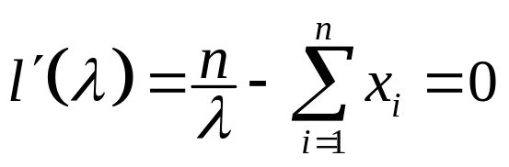
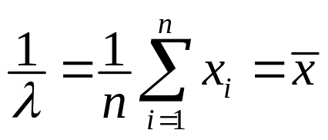
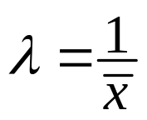
例： 设 独立同分布，都服从指数分布 E(λ)
给定观察值 , 计算 λ 的MLE
解：指数分布 E(λ)的概率密度是：
λ 的似然函数:
对数似然函数：
求导数：
MLE

Slide 14

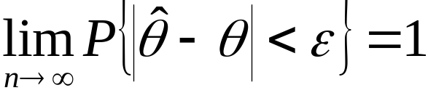

2.4 对估计量的评价准则
1. 一致性
是 θ 的一致估计量：∀ε > 0
注意：一致性在样本容量较大时才适用。
2. 无偏性
是 θ 的无偏估计量：

Slide 15



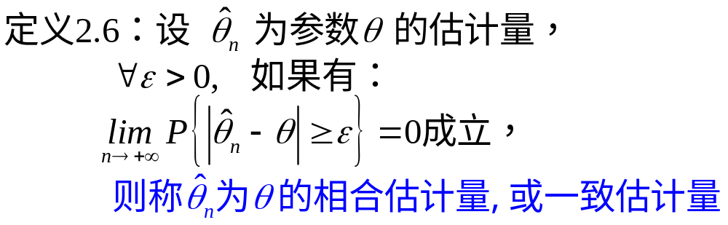
3.有效性
定义 . 和 都是 θ 的无偏估计量，若：
则称 比 更有效。
4.相合性

Slide 16
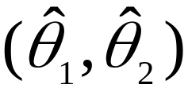
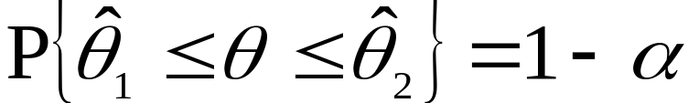
第三章 区间估计
3.1 区间估计的概念
在总体 X 抽取一个容量为 n 的随机样本
X: ← X₁, X₂, …, X_{n}
利用样本构造两个统计量
使得:
置信区间 Confidence Interval :
置信度 Level of Confidence : 1-α

Slide 17
补充讨论：置信区间越大，置信度越大还是越小？
讨论 1: C.I ↑, (1-α)↑;
C.I →∞ , (1-α) →1;
讨论 2: 在同样的置信度下，置信区间越窄，
估计的精度越高。
分析人员的期望：
1. 置信区间越窄越好 (抽样误差越小)
2. 置信度 (1-α) 越高越好（关于误差估计的结论更可靠）

Slide 18
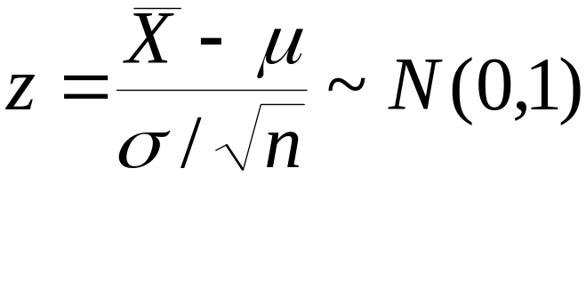
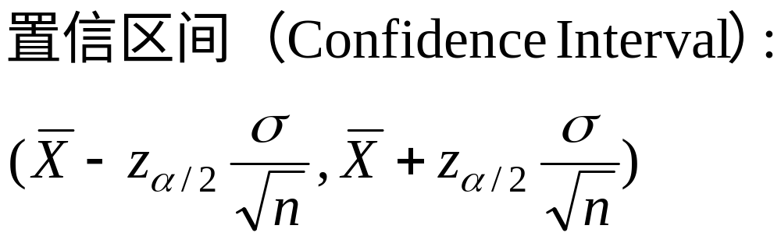
3.2 已知总体方差，求总体均值的置信区间
给定 正态总体: X∼N(μ , σ²)
总体方差σ²已知
在总体中抽取一个容量为 n的样本:
X← ( X₁, X₂, …, X_{n})
构造一个 “ 统计量 ”:
(1)只含一个未知参数μ
(2)Z是标准分布,可以查表

Slide 19
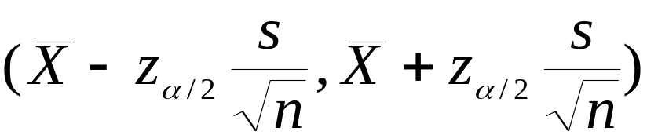
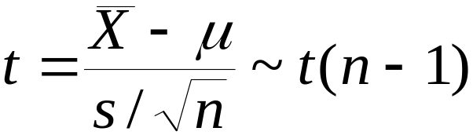
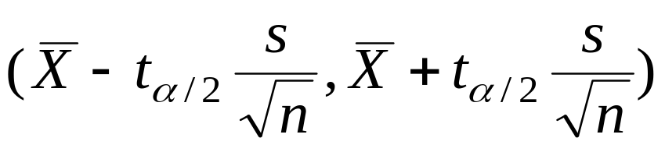
3.3 总体方差未知，求总体均值的置信区间
总体方差未知, 大样本
总体方差未知 ,小样本

Slide 20

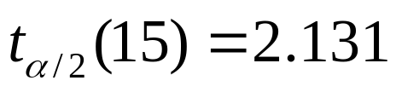
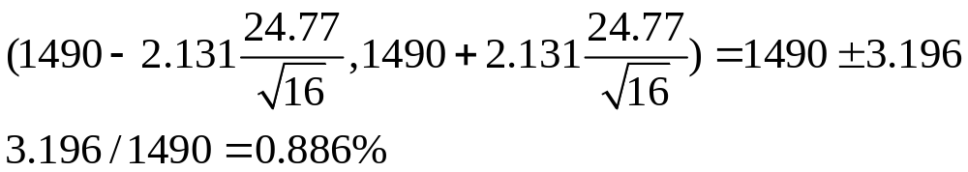
例：已知某种灯泡的寿命服从正态分布，现从一批灯泡中随机抽取16只。
n=16, =1490(小时）, s =24.77 (小时）
建立该批灯泡平均寿命的置信区间，置信度为95%。
解: df = 15, (1-α) = 0.95 ⇒ α= 0.05
则置信度为95% 的置信区间为：
3.196

Slide 21
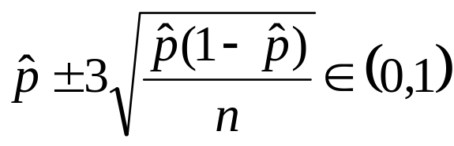

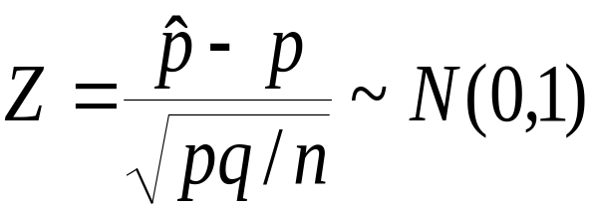
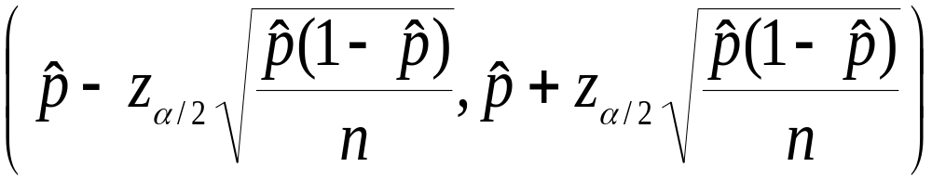
3.4 总体比率的置信区间 (大样本)
总体比率 Population Proportion : p
样本比率 Sample Proportion:
如果是大样本，即：
则
因此

Slide 22




3.5 总体方差的置信区间

Slide 23


补充例题：
例题3：如果在置信度不变的情况下，你要使目前所得到的置信区间的长度减少一半，样本量应增加到目前样本容量的多少倍？如果保持置信区间的长度不变，样本容量的增加会使什么发生变化？
由于：
因此
样本量应增加到目前样本量的4倍。
如果保持置信区间的长度不变，样本量的增加会使置信度增加。

Slide 24






3.6 两个正态总体方差已知，均值的置信区间

Slide 25





Slide 26






二、

Slide 27

第四章 抽样调查
4.1 简单随机抽样
一、设计抽样方案的基本原则
（1）随机性原则：调查者不能根据主观意图挑选调查单位；
（2）效果最佳原则：
— 在固定费用下，选取抽样误差最小的方案；
— 在要求的精度下，作到调查费用最小。
等概率抽样: 总体中每一个单元被抽到的概率都是相等的。

Slide 28



4.2 样本容量的确定
问题: 估计某地区的平均收入
假若已知： σ = 4000 ¥
希望抽样误差 D= 500
并且要求置信度为（ 1- α） = 0.95
问: 样本容量应该多大 ?

Slide 29



1、估计总体均值时需要的样本容量
放回抽样
在构造总体均值 μ 的置信度为 100(1-α)的置信区间时 （总体方差已知）
置信区间的半长 D 等于

Slide 30



不放回抽样
置信区间：
抽样误差范围：
要求样本容量为：

Slide 31


2、估计总体比率时需要的样本容量
放回抽样
置信度为 (1-α)，总体比率 p 的置信区间为
置信区间的宽度为
样本容量为
不放回抽样

Slide 32


4.3 系统抽样
方法：随机起点，等距抽取。
（1）按照某种顺序给总体中的N个单元排列编号；
（2）按照随机数表，随机抽取一个编号 i 作为样本的第一个单元；
（3）计算间距：
(4) 依次抽取编号如下的 n 个单元作为样本点。
如果求出的单元编号超过了N，则将该号在减去N即可。
或者，开始的样本点编号选取1~k之间的随机数。

Slide 33

样本平均值：
抽样误差的大小与总体单位的排列顺序有关：
（1）如果总体中所有单元的排列编号是随机的，并且 n 比N小得多的话，等距抽样的精度和简单随机抽样的精度近似。
（2）如果总体单元是按照某个与调查项目有关的变量的大小排序，由于等距抽样的样本点分布更加均匀，则等距抽样的精度将高于简单随机抽样。
（3）如果总体各单位的标志值存在周期变化趋势，而循环周期恰好等于抽样间隔，则等距抽样的精度低于简单随机抽样。

Slide 34



4.4 分层随机抽样
一. 总体均值的估计
方差估计：
（1）放回抽样
（2）不放回抽样

Slide 35



二. 总体总值的估计
三. 总体比例的估计

Slide 36

四. 样本数目在层间的分配
问题：总的样本容量为 n , 总体分为 r 层。
每一层的样本容量应为多大？
（一）等比例分层抽样
分配方案计算方法
在任意一层中，样本容量所占的比例都相同。

Slide 37



2.分配方案计算方法 II
例：N=1000, N₁=600, N₂=200, N₃=200

Slide 38



3. 等比例分层抽样，总体均值的估计量
点估计：
区间估计：
（1）放回抽样的方差
其中， 表示平均层内方差。

Slide 39



（2）不放回抽样的方差
由于各层内的单元变化程度比较小，分层后有
因此，同样的样本容量下，分层抽样的抽样误差更小。

Slide 40
4.5 抽样调查的误差来源
抽样误差：由于抽选样本的随机性而产生的误差
（由于概率抽样方式不同所造成，是可以估计的）
非抽样误差：除抽样误差外，由其他各种原因而引起的误差。
产生非抽样误差的主要原因：
（1）抽样框误差：目标总体不等于抽样总体，如遗漏了有关单位，或包含了非目标单位；观测之间的复合连接；分层方案设计不当等。
（2）无应答误差：受调查人有意识不合作；无意识（由于客观原因无法接受调查，填写问卷时粗心）；
（3）计量误差：问卷设计不合理、调查指标含义不清、计量单位不标准，选择的统计量和推算方法不适当等。
调查误差 = 抽样误差 + 非抽样误差

Slide 41



第五章 假设检验
5.1 基本思路:
某炼铁厂铁水含碳量：
现改变工艺条件。检测5炉铁水，其含碳量为：
4.28，4.40，4.42，4.35，4.37
求得：
问题：
是因为测量造成的（偶然因素——随机误差），还是由于工艺条件改变造成的（系统性因素）？

Slide 42



假设检验的基本思路：
零假设 H₀ : 新工艺对含碳量无影响
[即： X依然服从 N(4.55,0.108²) ]
H₀: μ = 4.55 (所观察到的现象是随机误差造成的）
H₁: μ ≠ 4.55 （所观察到的现象是真实的）
Construct a“test statistic”：
在假设条件为真时服从一个标准分布
选择检验水平: α ( = 0.05)
可知：在 H₀为真的情况下,事件 是一个小概率事件。

Slide 43

判断方法：
计算:
一般认为，小概率事件是不经常发生的。但是，在原假设成立的条件下，在一次实验中，小概率事件居然发生了！因此怀疑 H₀ 假设正确性，而认为工艺条件的改变使总体均值发生了显著变化。因此拒绝 H₀ ，认为μ ≠ μ₀ ；

Slide 44






检验问题分类
双侧检验
单侧检验
简单零假设问题
复合零假设问题
只需要采用和下面检验问题完全相同的研究步骤即可。
H₀ :

Slide 45
假设检验工作程序
（1）叙述零假设 H₀ 和备择假设H₁；
（2）选择检验统计量（在H₀为真的情况下，该统计量服从某个标准分布，可以查表）。
（3）选择检验水平 α，构造一个“小概率事件”；
（4）确定拒绝域的边界值；
（5）一次抽样，计算样本的检验统计量数值；
（6）判断：如果小概率事件发生，拒绝H₀；
否则，不拒绝H₀；
不同的检验问题，选取不同的检验统计量。

Slide 46


第一类错误、第二类错误
第一类错误（Type I Error ） ：弃真错误
当 H₀ 为 真时，拒绝 H₀ .
第二类错误（Type II Error ）：取伪错误
当 H₀ 为错误时，接受 H₀ .

Slide 47






5.2 关于总体均值 μ的检验， σ²已知
例题： Mataltech公司声称，其钻头寿命(feet)服从正态分布 。
抽取一个容量为 n = 25的样本:
(1) H₀: μ = 32
H₁: μ < 32 （左尾检验）
(2) 取 α = 0.05
(3) 选择统计量:
(5) n = 25,

Slide 48

参数检验的思路 II （钻头寿命问题 ）
抽取一个随机样本 n = 25,
H₀: μ = 32
H₁: μ < 32 （左尾检验）
观察到的 Z score 是
p-Value （NORMSDIS）:
这个概率值过分小了.因此我们拒绝 H₀.

Slide 49


5.3 关于总体均值 μ的检验， 大样本
对于大样本: n ≥30
(1)根据中心极限定理
(2) 在大样本条件下:
s ≈ σ
Test statistic:

Slide 50



5.4 关于总体均值 μ的检验， σ²未知
例：某汽车制造商声称该厂生产的汽车修理费用服从正态分布，并低于$200。消费者协会随机抽取n = 9 辆汽车，测得
(1)
(2)构造统计量
(3)选择检验水平 α= 0.01;

Slide 51





(4)确定临界值:
(5) 由观测样本 :
采用下式计算 t score
(6) 决策: 不拒绝 H₀.
(7) 临界值:

Slide 52

5.5 关于总体比率的检验 (大样本)
某公司拟开发新产品，计算出盈亏平衡点为：市场占有率=10%。因此，只有当市场占有率大于10%才可获利。现抽取100个潜在用户，其中有14%的用户表示有意购买此新产品。问：可否判断实际市场占有率大于10%（ α= 0.05） ？
已知：n = 100,

Slide 53




解:
(1)提出假设
(2)选择统计量
(3)给α= 0.05,构造一小概率事件
(4)确定拒绝域的边界值。
查表：

Slide 54




(5)计算
(6) 判断：不拒绝H₀ ，不能判断市场占有率大于10%。
(7)问题：当 多大时，可以拒绝H₀?
可开发的前提：
即：
所以，最低样本市场占有率应为 15%。

Slide 55

第六章 总体分布检验
6.1 拟合优度的χ²检验
检验目的：总体被分为K类;
检验观测频次与期望频次是否吻合？
H₀: 总体在第 1, 2, …, K 类中的比率分别是 p₁, p₂, …, p_{k} .
H₁:上述比率中至少有一个是不正确的.

Slide 56

练习：某小汽车经销商根据去年销售小汽车的颜色的百分率，认为今年顾客选择各颜色的数目仍将不变。他随机抽取了150名顾客询问：
color p_{i} o_{i} e_{i} (o_{i}-e_{i}) (o_{i}-e_{i})²/e_{i}
yellow 0.2 35 30 5 0.83
red 0.3 50 45 5 0.55
green 0.1 30 15 15 15.00
blue 0.1 10 15 -5 1.67
white 0.3 25 45 -20 8.90
Total 1.0 150 150 0 26.96
因为26.96>9.488，所以顾客对颜色的偏好发生了显著变化

Slide 57

6.2 列联表独立性检验
列联表（ Contingency table ）
两个定性变量的相关关系
例1：对电视节目的选择与工资收入是否相关？

Slide 58


Slide 59

H₀: 对电视节目的选择与工资收入无关.
H₁:对电视节目的选择与工资收入相关.
取α=0.05, df = (H-1)(K-1)=(3-1)(3-1)=4
查表： χ²(4)=9.49
观察的χ²值为 : χ²= 21.174>9.49
因此，拒绝 H₀ .
对电视节目的选择与工资收入无关

Slide 60

例2：在电视收视率调查中，得到性别与收视习惯的列联表如下。试分析性别与收视习惯的相互关系。
习惯 性别 男 女 x_{i•}
几乎天天看 38 24 62
偶 尔 看 31 7 38
x_{j •} 69 31 100
H₀: 性别与收视习惯无关系。
H₁: 性别与收视习惯有关系。

Slide 61

第七章 方差分析及实验设计
在方差分析中，我们常常同时关注几个总体的均值是否相等的问题：

Slide 62
7.1 单因素方差分析
例：某果酱制造企业希望了解哪种包装的罐头更受消费者欢迎，以确定其包装策略。传统的包装方法是用罐头。市场部经理则提议增添两种新包装：玻璃瓶、塑料瓶。为了避免大量生产的危险，公司接到该建议后，即采用随机抽样选定四家超市进行实验，分别销售一种包装的罐头（采用随机抽样的方法决定哪家超市销售哪一种包装），实验期为4周。
要检验的因素（一个）：包装
三种水平： 三种不同的包装形式
H₀: 三种包装的平均销量相同

Slide 63






重复 三种处理 每周销售
次数（i) 罐头 玻璃 塑料
1 30 42 18 90 30
2 40 46 26 112 37
3 18 38 40 96 32
4 24 50 36 110 37
112 176 120 x •• = 408
28 44 30
显然，三种包装的销售量不同。但这种差别是随机因素造成的，还是从总体上，它们确实存在明显的差异呢？
H₀:

Slide 64




变差分解的结果：
总变差 = 随机抽样误差 + 系统误差
（组内变差平方和）+（组间变差平方和）
Q = Q₁ + Q₂
（n-1) = (n-r) + (r-1)
S=Q / (n-1) S₁²=Q₁ / (n-r) S₂²=Q₂ / (r-1)
自由度
方差

Slide 65




S₁² ：每组观测数据的方差（随机误差和）
S₂²：每个总体的样本均值之间的差异
比较 两种方差的大小： S₂² 是否明显大于S₁²
检验统计量：
方差来源 平方和 自由度 方差 F值
因子影响
随机误差
总和
方差分析表
S₂²=Q₂ / (r-1) S₁²=Q₁ / (n-r) S²=Q / (n-1)
r-1
S₂² /S₁²
n-r
n-1

Slide 66
例题中的方差分析表（r =3, n=12)
方差来源 离差平方和 自由度 方差 F值
因子影响 608 3-1=2 304
误差 640 12-3=9 71.11 4.82
总和 1248 12-1=11
取α=0.05 ，查表：F_{0.05} (2 ,9) = 4.26
因为 F = 4.82 > 4.26
拒绝H₀, 即罐头包装对销量的影响是比较明显的。

Slide 67
7.2 随机区集设计的方差分析
—无交互作用的双因子方差分析
问题的提出
单因子方差分析的实验设计有一个缺点：
没有考虑实验单位之间是否存在性质差异！
例如： 不同超市市场之间的销售规律会有所不同。其所在销售区域的市场潜力也会不同。如果实验单位的本质有所不同，则购买者的反应也不一样。
数据间的差异可能不只受一个因素的影响，还可能受到其他因素的作用。

Slide 68



区域 四种方法 不同区域
（i) 甲 乙 丙 丁
1 76 68 88 80 312 78
2 74 70 102 86 332 83
3 66 66 92 92 316 79
216 204 282 258 x •• = 960
72 68 94 86
可以看出，不同促销方法的销售情况不同，而不同区域的销售量似乎也有差异。问题是：
（1）各种促销方法是否会有不同作用？
（2）不同区域的消费者行为是否会不一样？

Slide 69


Q = Q₁ + Q₂ + Q₃
总变差 = 不同地区变差 + 不同水平的变差 + 随机误差
(rs-1) = (r-1) + (s-1) + (r-1) (s-1)
S₁²= Q₁/(r-1), S₂²= Q₂/(s-1), S₃²= Q₃ /(r-1)(s-1)
采用检验统计量，比较方差的大小：

Slide 70
例题中的方差分析表（r =3, s=4)
方差来源 平方和 自由度 方差 F值
广告因子 1320 3 440.0 14.35
区域因子 56 2 28.0 0.91
误差 184 6 30.67
总和 1560 11
取α=0.05 ，查表：F_{0.05} (3 , 6) = 4.76， F_{0.05} (2, 6) =5.14
（1）F = 14.35 > 4.76 拒绝H₀，四种广告确有区别；
（2）F = 0.91 < 5.14 不能拒绝H₀，区域差异不显著；

Slide 71

7.3 实验设计

Slide 72
谢 谢同学们 !
祝大家考试顺利!

